Slide 1
SEGURIDAD INFORMÁTICA

Slide 2

UNIDAD 2: MEDIDAS DE SEGURIDAD PASIVA
PROTECCIÓN FISICA DE EQUIPOS Y SERVIDORES
PLANIFICACIÓN DEL USO DE SISTEMAS DE ALIMENTACIÓN INITERRUMPIDA
SEGURIDAD ANTE INTENTOS DE ESPIONAJE
SEGURIDAD EN SISTEMAS DE ALMACENAMIENTO
SEGURIDAD EN ALMACENAMIENTO REDUNDANTE Y DISTRIBUIDO
CLUSTERES DE SERVIDORES
GESTION DE EVENTOS DE CIBERSEGURIDAD
GESTIÓN DE LOS CENTROS DE DATOS EN LA NUBE

Slide 3

PROTECCIÓN FISICA DE EQUIPOS Y SERVIDORES
Obra
Energia
Climatización
Sistemas de refrigeración contra incendios
Racks
Cableado
segurida

Slide 4

PLANIFICACIÓN DEL USO DE SISTEMAS DE ALIMENTACIÓN INITERRUMPIDA
¿Qué es un SAI?
Un SAI (Sistema de Alimentación Ininterrumpida) es un dispositivo que sirve para proteger los equipos electrónicos, como computadoras, servidores, televisores o consolas de videojuegos, de problemas eléctricos. Su función principal es proporcionar energía de respaldo de forma instantánea cuando se interrumpe el suministro eléctrico principal, ya sea por un apagón, una bajada de tensión o un pico de voltaje.
Piensa en el SAI como una batería de emergencia inteligente. Cuando la luz se va, el SAI entra en acción de inmediato, dándote tiempo para guardar tu trabajo y apagar los equipos de forma segura, evitando la pérdida de datos y posibles daños en los componentes. Además de la batería, muchos SAI también filtran la energía eléctrica para proteger tus dispositivos de fluctuaciones o picos de tensión que podrían dañarlos a largo plazo.

Slide 5
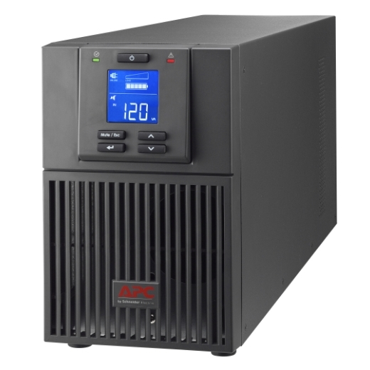

Slide 6

SEGURIDAD ANTE INTENTOS DE ESPIONAJE
Keylogger de software:
Se instala en el sistema operativo y guarda cada tecla que se pulsa. Puede incluso registrar ventanas activas, contraseñas, chats o correos.
Keylogger de hardware:
Es un pequeño dispositivo que se conecta entre el teclado y el ordenador (por USB o PS/2). Captura todo lo que se escribe antes de que llegue al PC.

Slide 7

SEGURIDAD EN SISTEMAS DE ALMACENAMIENTO
Almacenamiento local
Dispositivos externos
Servidores de almacenamiento en red
Sistemas de copias de seguridad
Uso de almacenamiento en la nube

Slide 8
SEGURIDAD EN ALMACENAMIENTO REDUNDANTE Y DISTRIBUIDO
RAID 0 (Striping)
Qué hace: divide los datos en bloques y los reparte entre varios discos.
Ventaja: muchísima velocidad en lecturas/escrituras.
Inconveniente: sin tolerancia a fallos — si falla un disco, se pierde todo.
Cuándo usarlo: solo cuando la velocidad importa y los datos no son críticos (ej. almacenamiento temporal, edición de vídeo).
RAID 1 (Mirroring)
Qué hace: copia exactamente los mismos datos en dos (o más) discos.
Ventaja: alta disponibilidad — si un disco falla, otro tiene la copia íntegra.
Inconveniente: capacidad útil 50% (necesitas 2 discos para la misma capacidad) y coste en discos.
Cuándo usarlo: sistemas que necesitan seguridad simple y recuperación rápida (ej. servidores pequeños).
RAID 5 (Striping + Paridad)
Qué hace: reparte datos entre varios discos y añade bloques de paridad distribuidos que permiten reconstruir datos si falla un disco.
Ventaja: buen equilibrio entre rendimiento, capacidad y tolerancia a fallos (puede aguantar 1 disco fallado).
Inconveniente: necesita mínimo 3 discos; reconstruir tras un fallo puede ser lento y costoso en I/O.
Cuándo usarlo: entornos que quieren seguridad y eficiencia de almacenamiento (ej. servidores de ficheros empresariales).

Slide 9
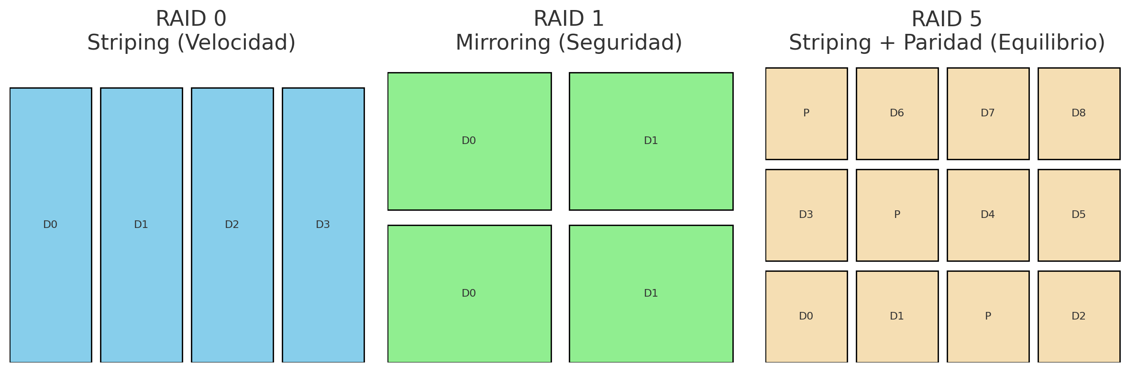

Slide 10
CLUSTERES DE SERVIDORES
Un clúster de servidores es un grupo de servidores conectados en red que trabajan juntos como si fueran un solo sistema para aumentar el rendimiento, la disponibilidad y la fiabilidad de los servicios. La idea principal es que si un servidor falla, otro dentro del clúster puede asumir su carga de trabajo de forma automática, garantizando que el servicio siga funcionando sin interrupciones.
Tipos principales
Existen tres tipos de clústeres, cada uno con un propósito distinto:
Clúster de alta disponibilidad (Failover): Su objetivo es garantizar la continuidad del servicio. Si uno de los servidores principales se cae, el clúster transfiere sus tareas a un servidor de respaldo en cuestión de segundos, minimizando el tiempo de inactividad. Esto es crucial para servicios críticos como bases de datos, aplicaciones bancarias o plataformas de comercio electrónico.
Clúster de balanceo de carga (Load Balancing): Este tipo de clúster distribuye las peticiones de los usuarios entre varios servidores. Esto evita que un solo servidor se sature, mejorando el rendimiento y la velocidad de respuesta de la aplicación, especialmente en sitios web con mucho tráfico.
Clúster de alto rendimiento (High-Performance Computing - HPC): Diseñado para procesar grandes cantidades de datos o realizar cálculos complejos y muy intensivos. Los servidores de este clúster trabajan en paralelo, dividiendo una tarea grande en partes más pequeñas para completarla mucho más rápido que un solo servidor. Se utiliza en investigación científica, simulaciones, y análisis de datos a gran escala.

Slide 11
GESTION DE EVENTOS DE CIBERSEGURIDAD
¿Qué es un Log?
Un log (o registro) es un archivo que guarda un historial de eventos, actividades y operaciones que ocurren en un sistema informático, una aplicación o un dispositivo de red. Su propósito principal es documentar lo que ha sucedido, lo que es fundamental para el monitoreo, la depuración de errores, la auditoría de seguridad y el análisis de rendimiento. Los logs son como un diario detallado del sistema.

Slide 12

Características de un Log
Inmutabilidad: Una vez que un evento se escribe en el log, no se puede modificar. Esto asegura la integridad de la información para futuras auditorías.
Formato de Tiempo: Cada evento está asociado con una marca de tiempo precisa (timestamp) que indica cuándo ocurrió. Esto es crucial para la correlación de eventos.
Serialidad: Los eventos se registran en el orden cronológico en que sucedieron.
Detalle: Los logs suelen incluir información relevante sobre el evento, como el usuario que lo causó, la acción realizada, el resultado de la operación y cualquier error.

Slide 13

Técnicas de Análisis de Logs
Las técnicas de análisis permiten extraer valor y significado de grandes volúmenes de datos de log:
Análisis de Patrones (Pattern Matching): Buscar secuencias o patrones específicos en los logs. Por ejemplo, se puede buscar la palabra clave "error" o "fallo" para identificar rápidamente problemas.
Correlación de Eventos (Event Correlation): Relacionar eventos de diferentes fuentes para entender un problema más grande. Por ejemplo, un intento de inicio de sesión fallido en un servidor web puede estar correlacionado con una alerta de seguridad de un firewall.
Anomalías (Anomaly Detection): Identificar eventos que se desvían de un comportamiento normal. Esto es útil para detectar intrusiones o fallos inesperados en el sistema. Por ejemplo, un pico repentino de actividad en un servidor por la noche.
Agregación y Visualización: Resumir grandes cantidades de datos de log y presentarlos en gráficos o dashboards. Herramientas como ELK Stack (Elasticsearch, Logstash, Kibana) o Splunk son muy utilizadas para esto, permitiendo ver tendencias y detectar problemas de un vistazo.

Slide 14
Tipos de Elementos que Generan Logs
Casi cualquier componente de software o hardware en un entorno de TI puede generar logs. Los más comunes son:
Sistemas Operativos: Windows, Linux y macOS registran arranques, apagados, fallos del sistema, eventos de seguridad (inicios de sesión) y actividad de procesos.
Servidores Web: Apache, Nginx o IIS registran cada solicitud HTTP que reciben, incluyendo la IP del cliente, la página solicitada, el código de respuesta y el navegador utilizado.
Aplicaciones de Software: Cualquier aplicación (desde una base de datos hasta un juego) puede generar logs de su propio funcionamiento, errores internos, y operaciones de usuario.
Dispositivos de Red: Routers, switches y firewalls registran el tráfico de red, los intentos de conexión, las reglas de firewall aplicadas y los errores de comunicación.
Bases de Datos: Generan registros de transacciones, consultas, errores de conexión y cambios en los datos.

Slide 15
Eventos en Linux
En Linux, los logs (registros de eventos) son fundamentales para la administración del sistema y la seguridad. Permiten saber qué ocurre en el sistema operativo, aplicaciones y servicios.
🔹 1. Ubicación de los logs
La mayoría de los registros están en la carpeta:
/var/log/
Algunos ficheros importantes:
/var/log/syslog → eventos generales del sistema (Debian/Ubuntu).
/var/log/messages → eventos del sistema (CentOS/RHEL).
/var/log/auth.log → accesos y autenticaciones (inicios de sesión, sudo, SSH).
/var/log/kern.log → mensajes del kernel.
/var/log/dmesg → información de arranque y hardware.
/var/log/apache2/access.log y error.log → logs de servidor web Apache.

Slide 16
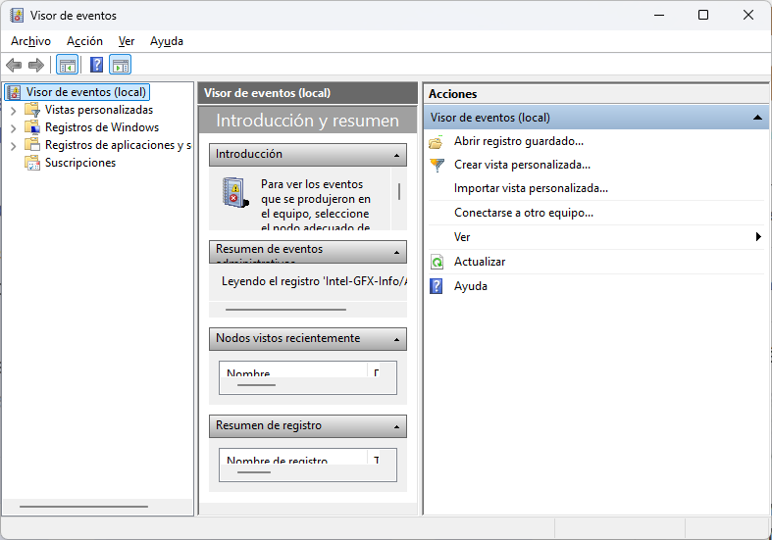
Visor de eventos en windows

Slide 17
GESTIÓN DE LOS CENTROS DE DATOS EN LA NUBE
System Center Configuration Manager (SCCM)
SCCM es una herramienta de Microsoft diseñada para gestionar dispositivos y servidores on-premise (dentro de tu propia red). Esencialmente, es una solución para administrar hardware y software, desplegar aplicaciones, instalar actualizaciones de seguridad (parches) y garantizar el cumplimiento de políticas en una red corporativa. Es como un centro de control para todos los ordenadores y servidores de una empresa que no están en la nube.
Enfoque: Gestión de infraestructura local.
Funciones principales: Despliegue de sistemas operativos, inventario de hardware y software, gestión de parches y distribución de software.

Slide 18
Azure Solutions
Azure es la plataforma de nube de Microsoft. En lugar de gestionar tu propio hardware, puedes alquilar recursos informáticos como servidores, bases de datos y redes virtuales a través de Internet. Azure ofrece una vasta gama de servicios que van desde la simple creación de una máquina virtual hasta soluciones avanzadas de inteligencia artificial y análisis de datos.
Enfoque: Servicios de infraestructura y plataforma en la nube.
Funciones principales: IaaS (Infraestructura como Servicio) para VMs y almacenamiento; PaaS (Plataforma como Servicio) para desarrollo de aplicaciones; y SaaS (Software como Servicio) como Office 365.

Slide 19

Amazon Web Services (AWS)
AWS es el líder del mercado en servicios de computación en la nube. Al igual que Azure, ofrece una amplia colección de servicios para construir aplicaciones y sitios web sin la necesidad de comprar y mantener servidores físicos. Su popularidad se debe a su gran escalabilidad y a la diversidad de servicios que ofrece, cubriendo casi cualquier necesidad tecnológica.
Enfoque: Infraestructura y servicios de computación en la nube.
Funciones principales: Ofrece servicios similares a Azure, como EC2 (servidores virtuales), S3 (almacenamiento de objetos) y bases de datos RDS

Slide 20
Google Cloud Platform (GCP)
Google Cloud Platform (GCP) es la plataforma de nube de Google. Se diferencia por su fuerte enfoque en la analítica de datos, el aprendizaje automático y la infraestructura global que usa la propia Google para sus servicios (como Gmail y YouTube). Es una excelente opción para empresas que buscan capacidades de análisis y IA de alta potencia.
Enfoque: Soluciones de nube con énfasis en datos, IA y seguridad.
Funciones principales: Computación (Compute Engine), almacenamiento (Cloud Storage) y servicios de datos avanzados como BigQuery.

